Slide 1
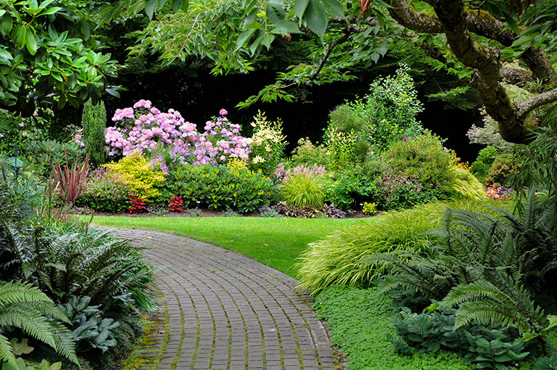
স্বাগতম

Slide 2
প
রি
চি
তি
নামঃসিমতা রানী সূত্রধর
পদবীঃ সহকারী শিক্ষক
কালাম্বরপুর সরকারি প্রাথমিক বিদ্যালয়
জগন্নাথপুর সুনামগঞ্জ

Slide 3
পাঠ পরিচিতি
শ্রেণিঃ চতুর্থ
বিষয়ঃ বাংলা
পাঠের নামঃ আজকে আমার ছুটি চাই
বিশেষ পাঠঃ বন্ধু শেখর-- দ্বিতীয় চিঠি।
সময়ঃ ৪০ মিনিট
তাংঃ০২-০২-২০২০ইং

Slide 4
শিখনফল
শোনা-দক্ষতাঃ
১.৩.১।নির্দেশনা শুনে বুঝতে পারবে।
বলা-দক্ষতাঃ
১.১.২। যুক্তব্যঞ্জন সহযোগে তৈরি শব্দযুক্ত বাক্য স্পষ্ট ও শুদ্ধ ভাবে পড়তে পারবে
পড়া-দক্ষতাঃ
৩.১.২।অন্যের লিখা চিঠি পড়তে পারবে।
লেখা-দক্ষতাঃ
৪.১.১।সহজ ভাষায় চিঠি লিখতে পারবে

Slide 5
পূর্বজ্ঞান যাচাই

Slide 6
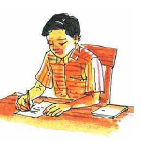
পাঠ ঘোষনাঃ
আজকে আমার ছুটি চাই
শাহীন

Slide 7
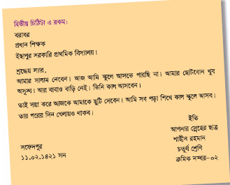
আজ আমরা চিঠি নিয়ে আর একটি গল্প পড়ব।
তোমাদের বইয়ের ২৩ নং পৃষ্ঠা খোল ও মনোযোগ দিয়ে পড়।

Slide 8
শিক্ষক ও শিক্ষার্থীর সরবে পাঠঃ

Slide 9
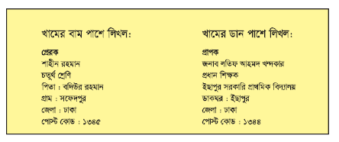
এখন খামের উপরে কীভাবে ঠিকানা লিখতে হয় তা দেখব চলোঃ
পৃষ্ঠা
নংঃ
২৪

Slide 10
দলীয় কাজঃ
প্রশ্নগুলোর উত্তর খাতায় লিখ
ক)শাহীন দ্বিতীয় চিঠিটা কাকে লিখল?
খ) চিঠিতে আমরা কয়টি অংশ দেখতে পাই?
গ)খামের উপরে প্রেরকের ঠিকানা কোন দিকে লিখতে হয়?
ঘ)খামের উপরে প্রাপকের ঠিকানা কোন দিকে লিখতে হয়?
ঙ)শাহীন কোন শ্রেণিতে পড়ে?
চ)শাহীনের স্কুলের নাম কী?
ছ)শাহীন কেন প্রধান শিক্ষককে চিঠি লিখল?

Slide 11
বাড়ির কাজঃ
শাহীনের মতো তোমরাও প্রধান শিক্ষকের নিকট একটি করে চিঠি লিখে আনবে ।

Slide 12
ভালো থেকো
বিদায়
ধন্যবাদ

